Slide 1

Родные лица Победы
МБОУ «Шумбутская СОШ»
Рыбно – Слободский муниципальный район
Республика Татарстан

Slide 2

Никто не забыт, ничто не забыто!

Slide 3
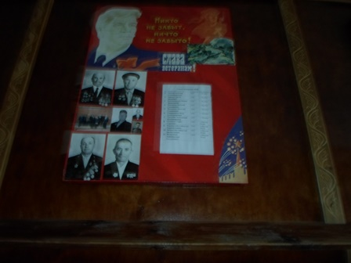

Slide 4
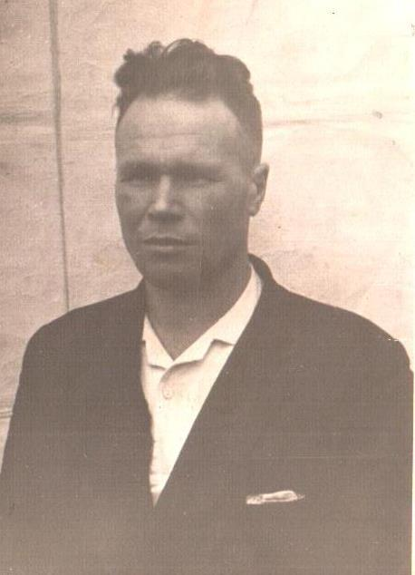
Спиридонов Пётр Александрович
Родился 3 января 1926 г. в селе Шумбут Рыбно- Слободского района ТАССР.
В1943 году 8 ноября призван в армию, служил на ст. Сурки Марийской АССР. После прохождения курса молодого бойца отправлен на фронт. Перегруппировка прошла в конце мая 1944 года в Москве, попадает на III Белорусский фронт во 2-ой танковый корпус.

Slide 5
Из воспоминаний Спиридонова П.А.
«От Смоленска мы стали наступать, освободили Белоруссию. Наступали в Литве, освободили г. Вилковишки, Мариамполь. Начали наступление на территории Восточной Пруссии. В 1945 г. был окружён г. Кёнигсберг, отрезали немецкую группировку пополам. Бои были тяжёлые, но мы одержали победу.
В ночь на 9 мая 1945 г. мы легли спать. И вдруг дневальный кричит: «Просыпайтесь, ребята! Победа! Война закончилась!»
Вот так мы узнали о самом счастливом дне.
После мы были переброшены в Литву, Молдавию. Я служил до ноября 1946 года. Заболел, 2 месяца лежал в госпитале, на комиссии меня признали негодным к строевой службе, демобилизовали. 11 декабря 1946 года вернулся домой в родное село.
После войны я прошёл курсы водителя, начал работать в Шумбутском спиртзаводе, а потом работал в АТП.
После войны женился. Воспитали двое сыновей и двух дочерей.»

Slide 6

Из воспоминаний Спиридонова П.А.
«Когда был в пехоте, часто приходилось участвовать в наступлении.
Я всегда был в первых рядах. А один из товарищей бежал за мной . После очередной атаки он говорил мне:
-Ты, Спиридонов, всегда первый бежишь, не боишься, стреляешь до последнего патрона. А я ни одного патрона не могу выстрелить.
-Почему ты не стреляешь?
-Я боюсь стрелять в людей.
-Но ведь тебя могут убить?!
- Не должны, я заговорённый.»

Slide 7

Боевые награды
За боевые заслуги
За взятие Кёнигсберга
За победу над Германией
За освобождение Белоруссии

Slide 8
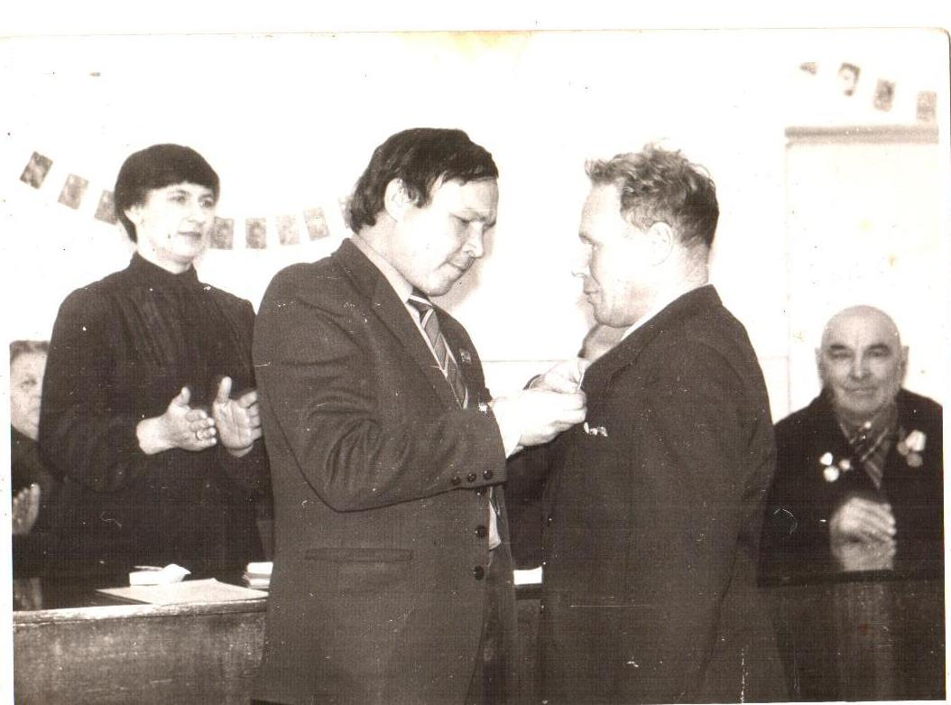
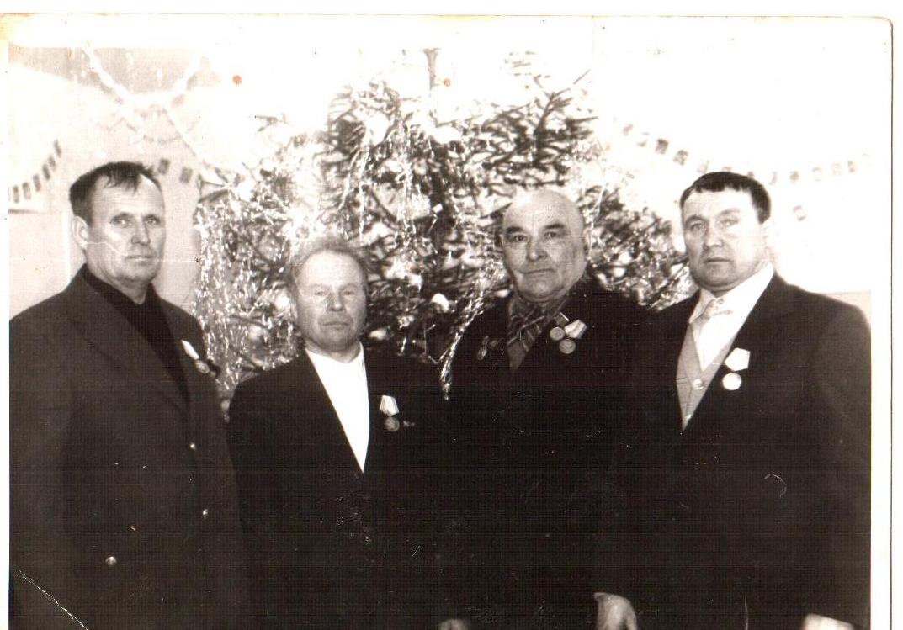
В кругу друзей
(Спиридонов П.А. –второй слева)
На церемонии вручения награды «Ветеран труда» в 1984 году
Директор АТП Шарифуллин К.А. вручает награду Спиридонову П.А.

Slide 9
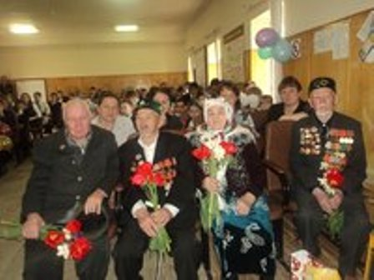
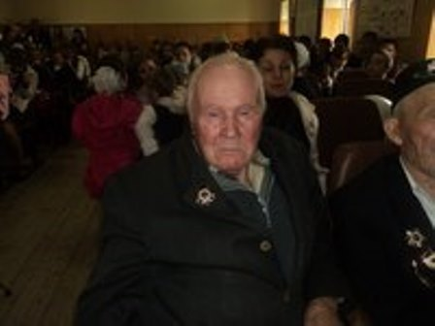
Моменты праздника, посвящённого Дню Победы в с. Шумбут
Спиридонов П.А. –первый слева
Во время концерта учащихся МБОУ «Шумбутская СОШ»

Slide 10
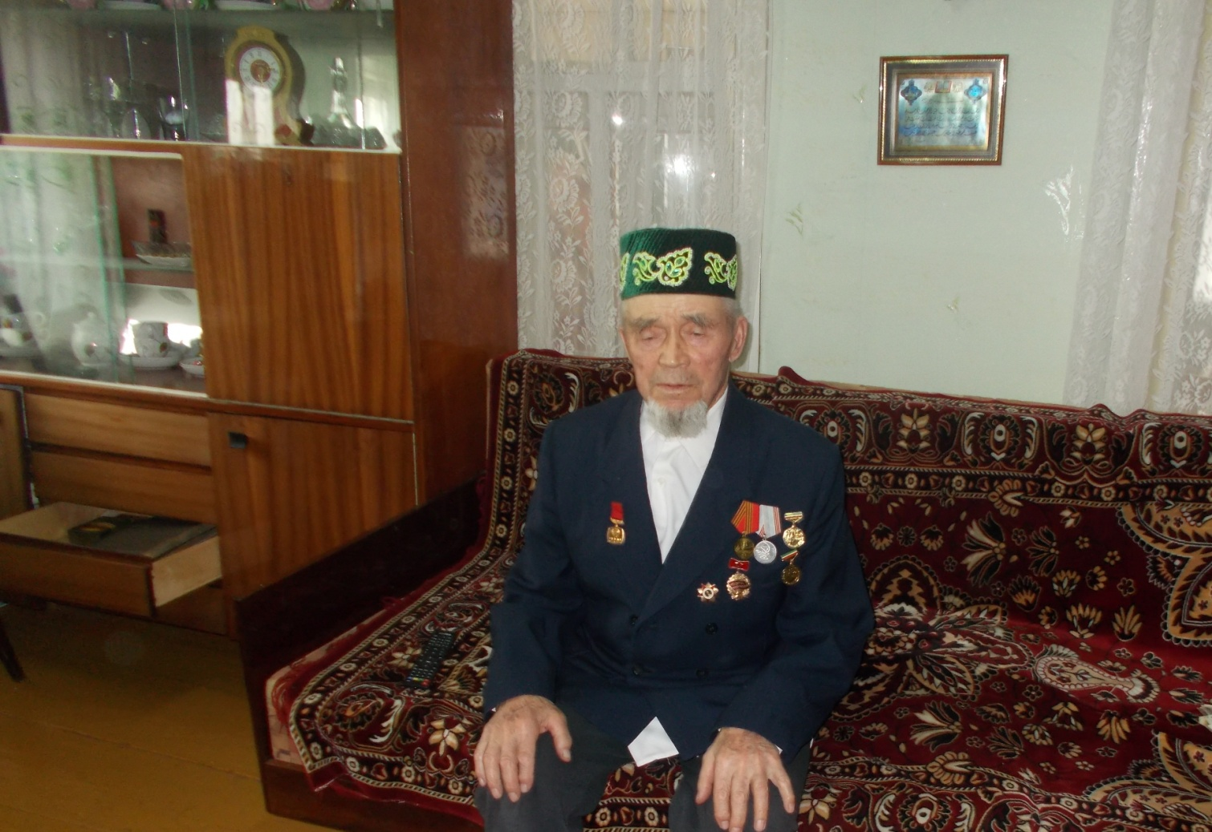
Хәмидуллин Нәҗметдин Фәхретдин улы

Slide 11
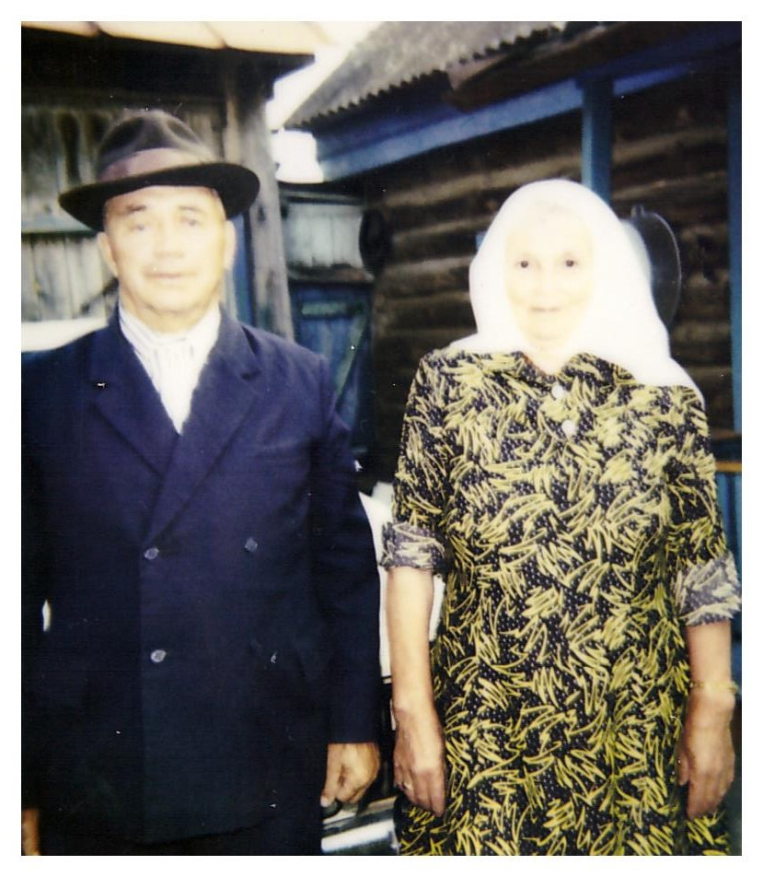
Хәтердә сез, исән калганнар!
1927 нче елда Яңа-Сала авылында туганмын
1944 нче елның нояберендә сугышка
алындым. Саратов өлкәсенә авиация
полкына хезмәт итергә җибәрделәр. Русча
белмәү сәбәпле уку авыр бирелде. Авиа-
ция хезмәтендә слесарь булып эшләдем.
1948 нче елда Саратовта шофер,электро-
механик һөнәренә бер ел укыдым. 1949-
1952 елларда электромеханик, радист
булып хезмәт иттем. Кайтырга вакыт
күптән җитсә дә, кайта алмадым. Безне
алыштырырга ир-егетләр юк иде. 1953 нче
елда гына, 9 ел хезмәт иткәч кенә демо-
билизацияләндек. 1997 нче елга кадәр
Шомбыт спирт заводында электрик булып
эшлэдем.

Slide 12
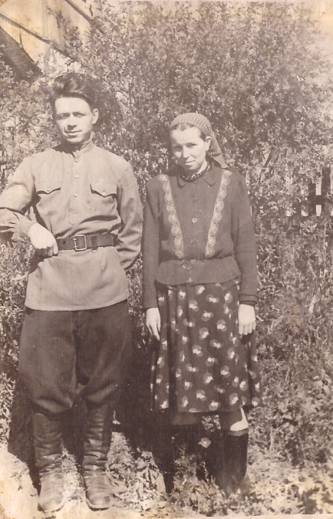
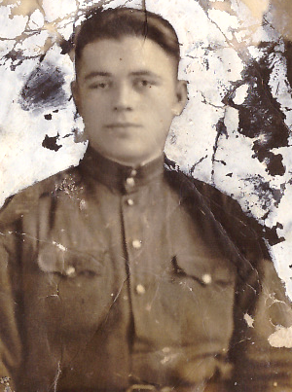
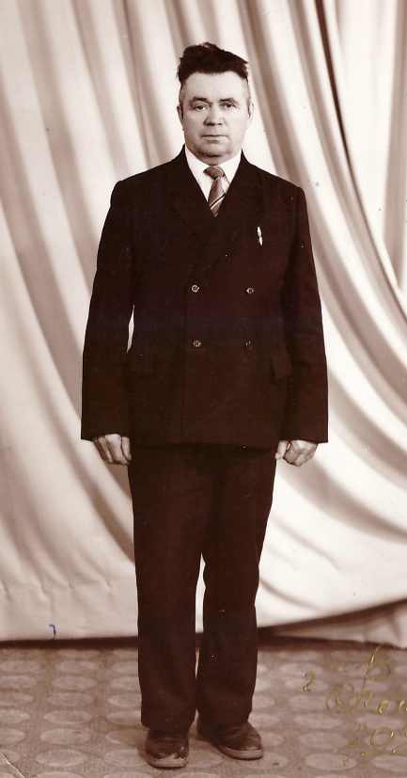
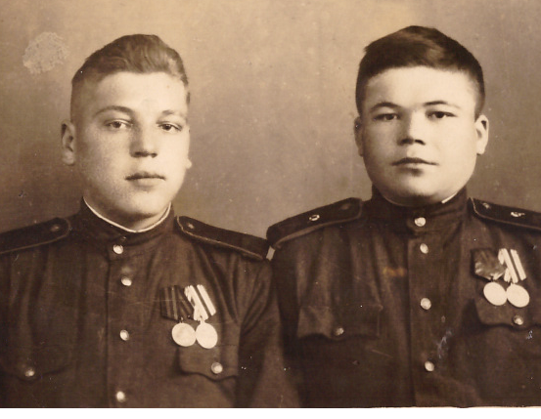

Slide 13
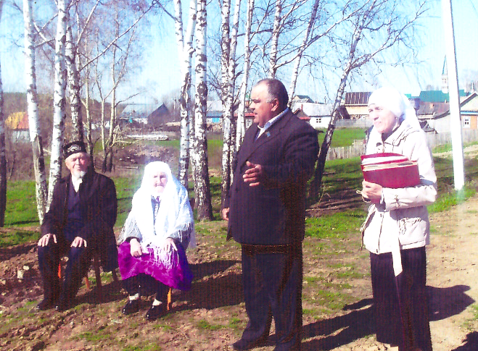
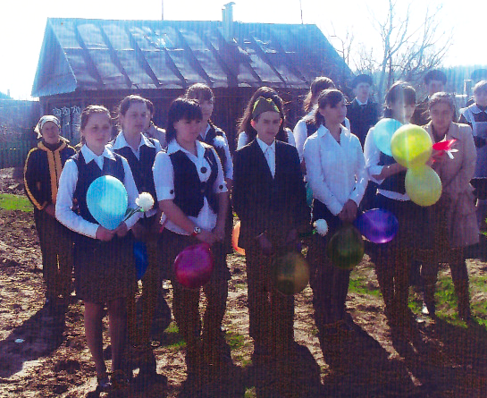
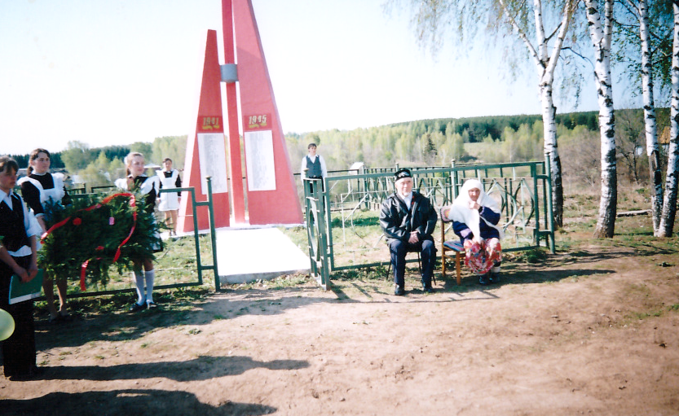
Кабынмасын иде кабат
Җир йөзендә сугышлар.
Ятим калмасын сабыйлар,
Өзелмәсен сулышлар.

Slide 14
Кабынмасын иде кабат
Җир йөзендә сугышлар.
Ятим калмасын сабыйлар,
Өзелмәсен сулышлар.

Slide 15
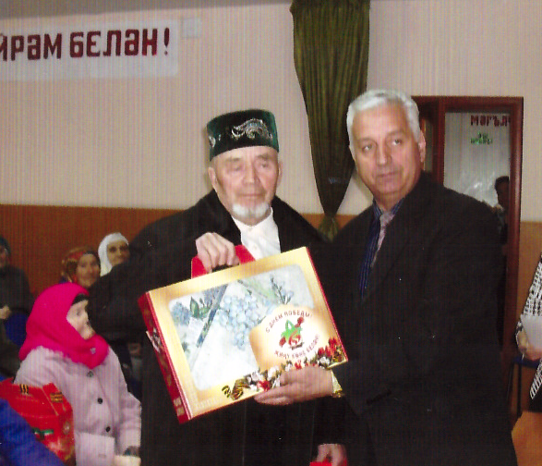
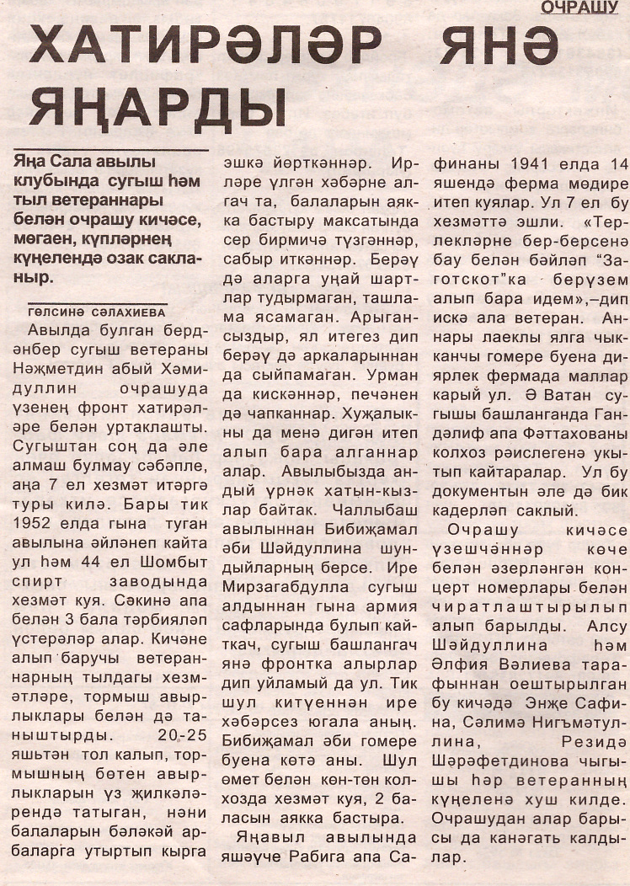
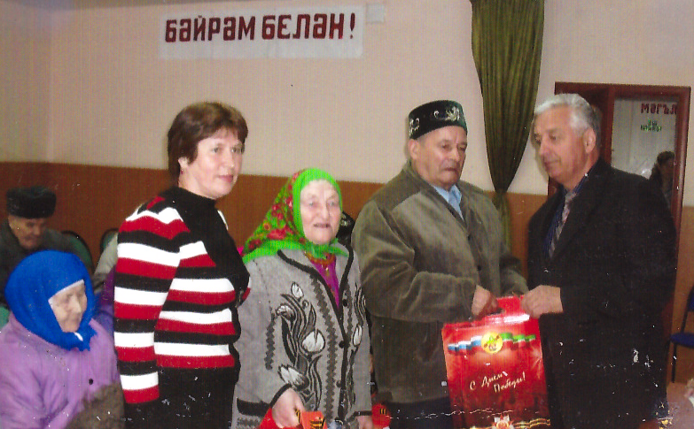

Slide 16
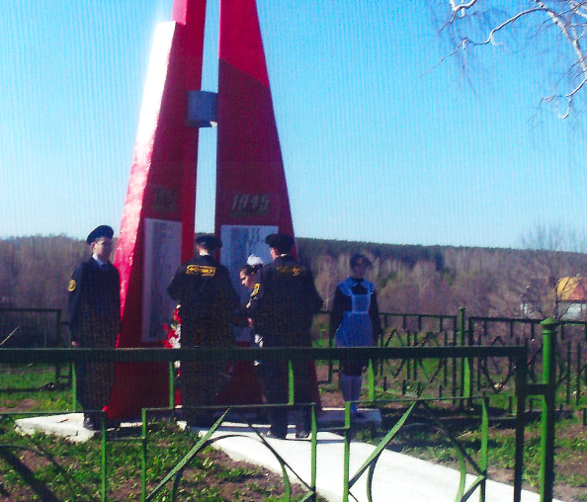
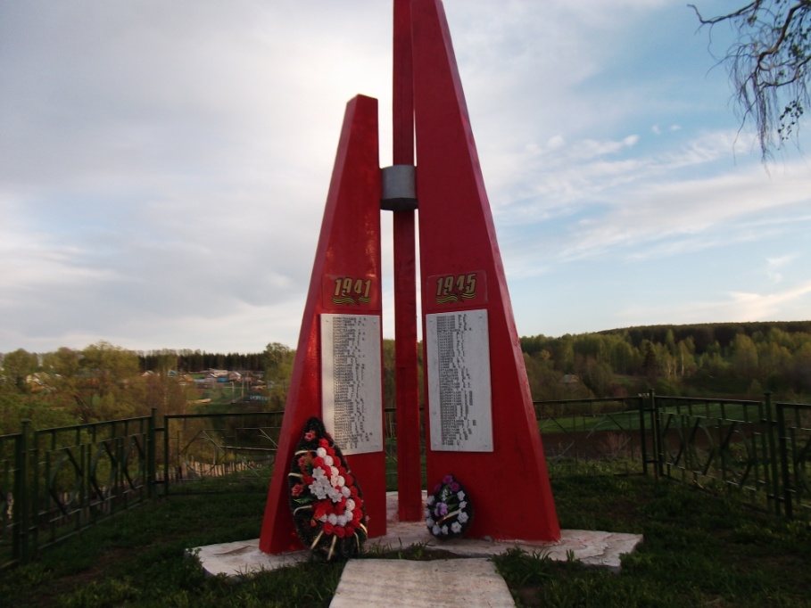
Бабайлар яулаган җирнең,
Белик дуслар, кадерен.
Һәйкәлләрне гөлгә күмик
Үлгәннәрнең каберен.
Хәтердә сез, һәлак булганнар!
Рәхмәт сезгә, исән калганнар!

